Slide 1
Expresión algebraica
Sandra Isabel Salazar
Docente

Slide 2
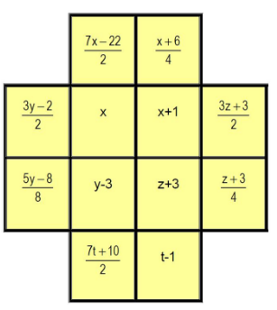
REFLEXIONA: ¿Qué observas en las casillas de la figura?
Ya aparecieron las benditas letras….
Notes:
Imagen tomada de : https://encrypted-tbn3.gstatic.com/images?q=tbn:ANd9GcSwvZ2ZoIi724d0UWkFMKN94sHY3KPveE9Fz1eatLYx2jPlTK8U

Slide 3
¡ Creo que ya las he usado
Claro que si, se observan unas expresiones un tanto raritas y alguien podría pensar que no tienen ningún significado. Sin embargo, te digo que son muy importantes, que tienen mucho significado y nos permiten resolver problemas de la vida diaria y del mundo académico. Por eso, es importante estudiarlas y comprender su real significado. Te adelanto, lo que vemos en las casillas de la cruz se llaman "expresiones algebraicas". En esta clase aprenderás:
¿Qué es expresión algebraica? ¿Cómo se compone una expresión algebraica? ¿Qué representa una expresión algebraica? También podrás expresar en forma algebraica algunas situaciones reales que se plantean
No son tan complicadas Ya lo veras …y nos serán muy útiles.
Notes:
Emoticon tomad de https://www.google.com.co/url?sa=i&rct=j&q=&esrc=s&source=images&cd=&cad=rja&uact=8&ved=0ahUKEwjukZDnm5bSAhXFbiYKHQe-Az8QjRwIBw&url=http%3A%2F%2Fmoritacuriosa.blogspot.com%2F2015%2F04%2Fconoce-los-10-emoticones-mas-utilizados.html&psig=AFQjCNETDAUdDECDMId3rgnYtzJFMcCFsA&ust=1487389455691414

Slide 4
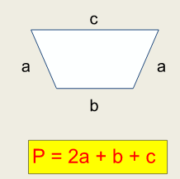
Muchas situaciones en nuestra vida diaria se expresan mediante expresiones algebraicas
El perímetro de un polígono es la suma de la medida de sus lados
Observa el Perímetro se expresa mediante una Expresión algebraica

Slide 5
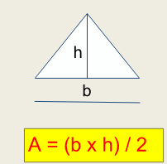
El área de un triángulo
El área de un triángulo es la mitad del producto de la base por la altura.
Observa el área de un triángulo se expresa mediante una Expresión algebraica

Slide 6
El volumen de un cubo
Observa el volumen de un cubo se expresa mediante una Expresión algebraica o formula

Slide 7
Es verdad…
muchas situaciones de nuestra vida diaria se expresan mediante expresiones algebraicas

Slide 8
¿QUE ES UNA EXPRESIÓN ALGEBRAICA?
Expresión algebraica es una combinación finita de números y letras relacionadas con los signos de las operaciones básicas(adición, sustracción, multiplicación, división, potenciación, radicación). Las letras de una expresión algebraica representan números no conocidos.
ejemplos

Slide 9
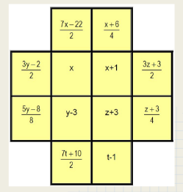
Que representa una expresión algebraica?
Una expresión algebraica representa una cantidad expresada de modo general, se dice de modo general, porque cada una de las letras representan cualquier número.
Cuantas expresiones algebraicas hay en las casillas de la cruz?

Slide 10
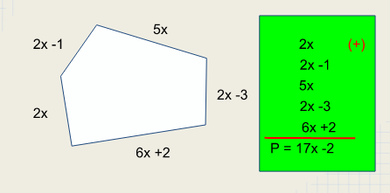
Problema 1
Cual es el perímetro de la siguiente figura?

Slide 11
Ejercicios propuestos para resolver en tu cuaderno
PRACTICAR
Representa mediante una expresión algebraica cada una de las siguientes situaciones: Juanito va a comprar un libro que cuesta "x" pesos y paga con 100 . ¿Cuánto es su vuelto?.
En un avión viajan 200 personas entre hombres y mujeres. Si hay "x" mujeres, ¿Cuántos varones hay?.
El dinero de Ana es "x" pesos ; mientras que el de su amiga Rocío es de "y" pesos . ¿Cuánto dinero tienen las dos amigas juntas?.
Para comprar un televisor que cuesta 820.000 pesos me faltan "K" pesos. ¿Cuánto dinero tengo?.
A una función de cine asistieron: "m" niñas y "m+4" niños. ¿Cuántos asistieron al cine, en total, entre niños y niñas?.
Mi peso es "K" kilos, el peso de mi amigo Luis es "K-3" kilos y el peso de mi amigo Javier "K+1" Kilos. ¿Cuánto pesamos los tres juntos?.

